Slide 1


Slide 2

Il convient de lancer le mode diaporama pour la diffusion de la leçon en classe
Réservé à l’enseignant (e)

Slide 3




Pictogrammes
Réservé à l’enseignant (e)
L’enseignant parle
Diffusion d’un média
Média en cours de diffusion
Fin du média. Passer au slide suivant
Expliquer, donner une consigne
Désigner un élève

Slide 4
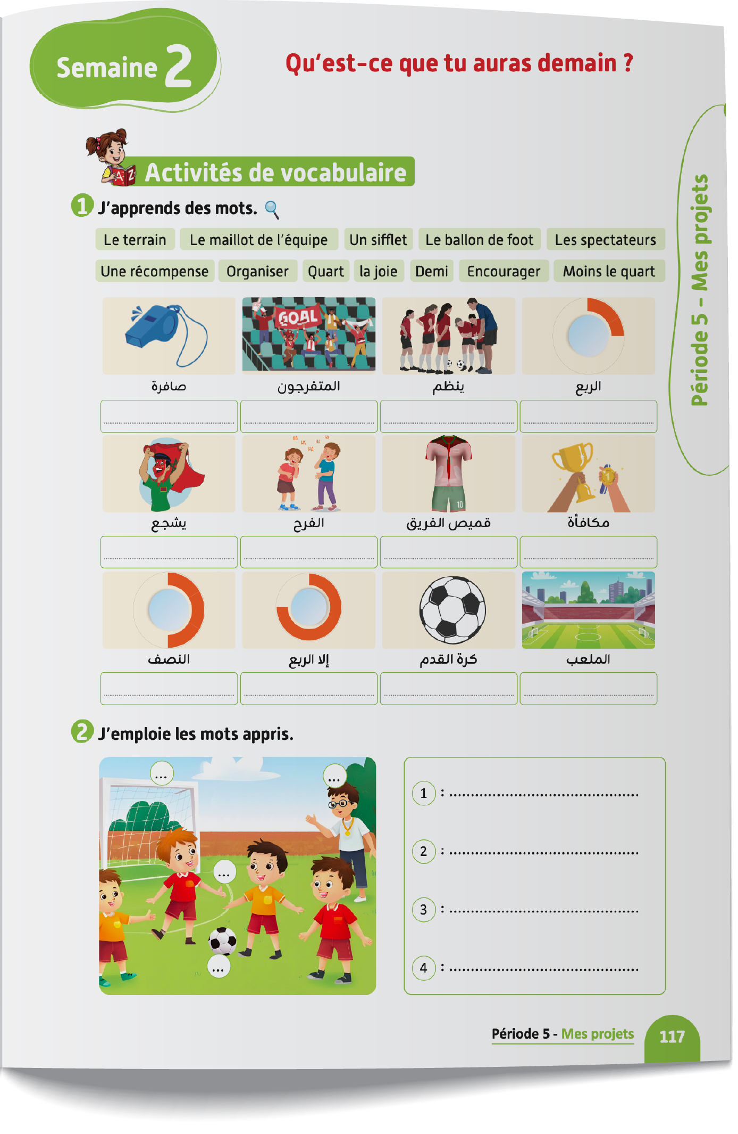
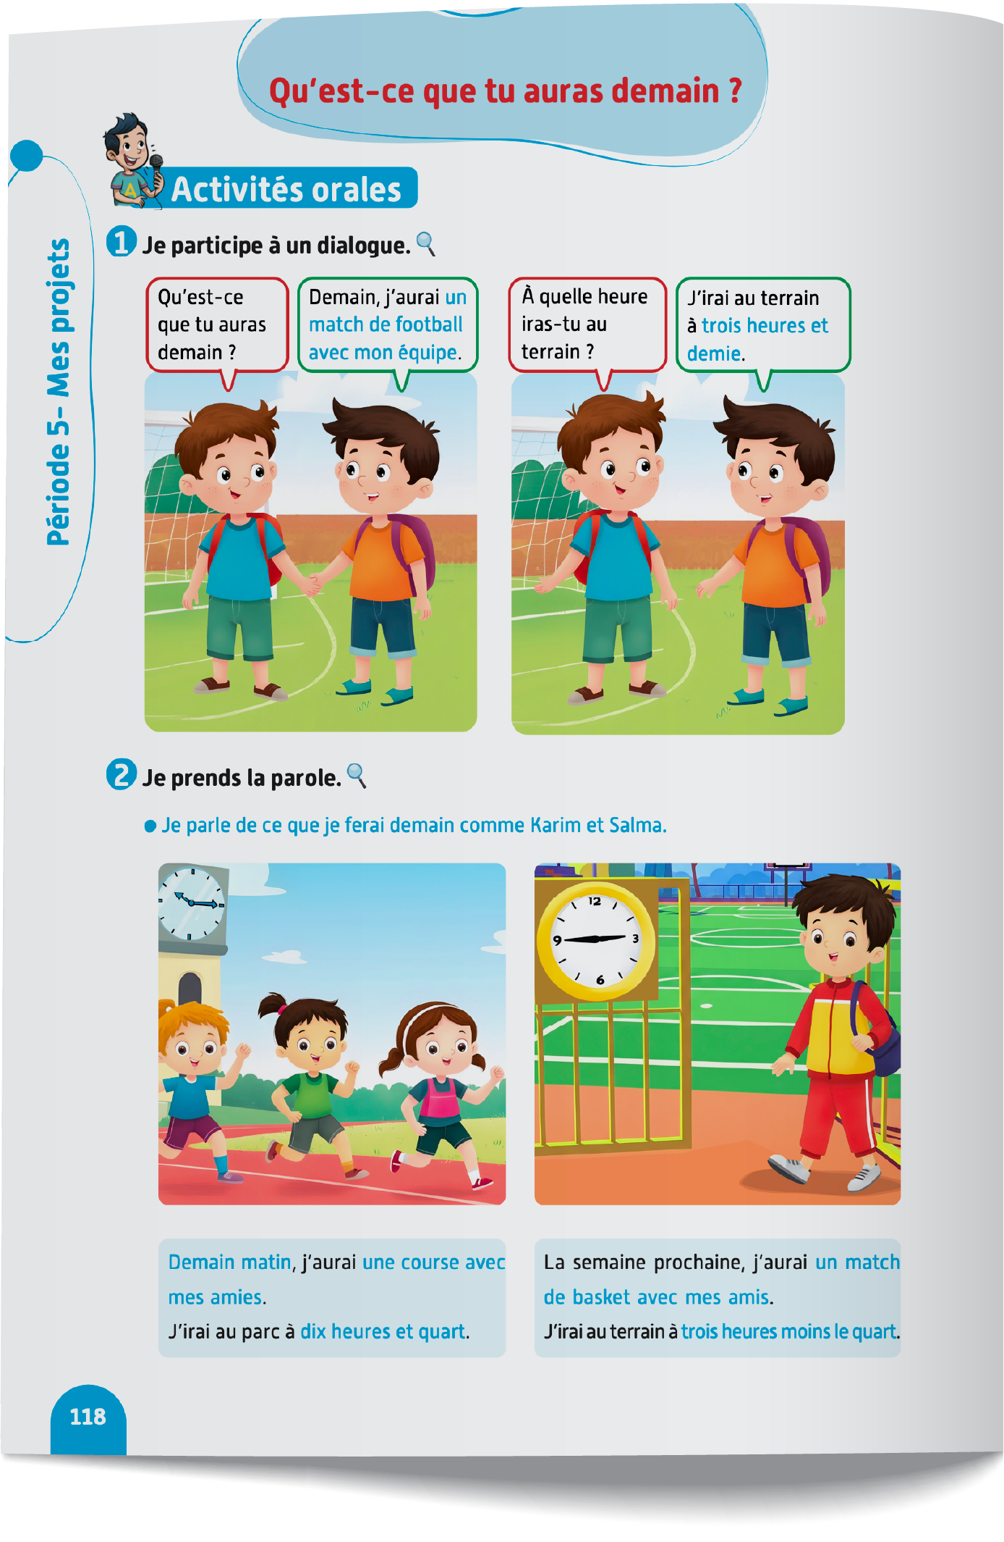
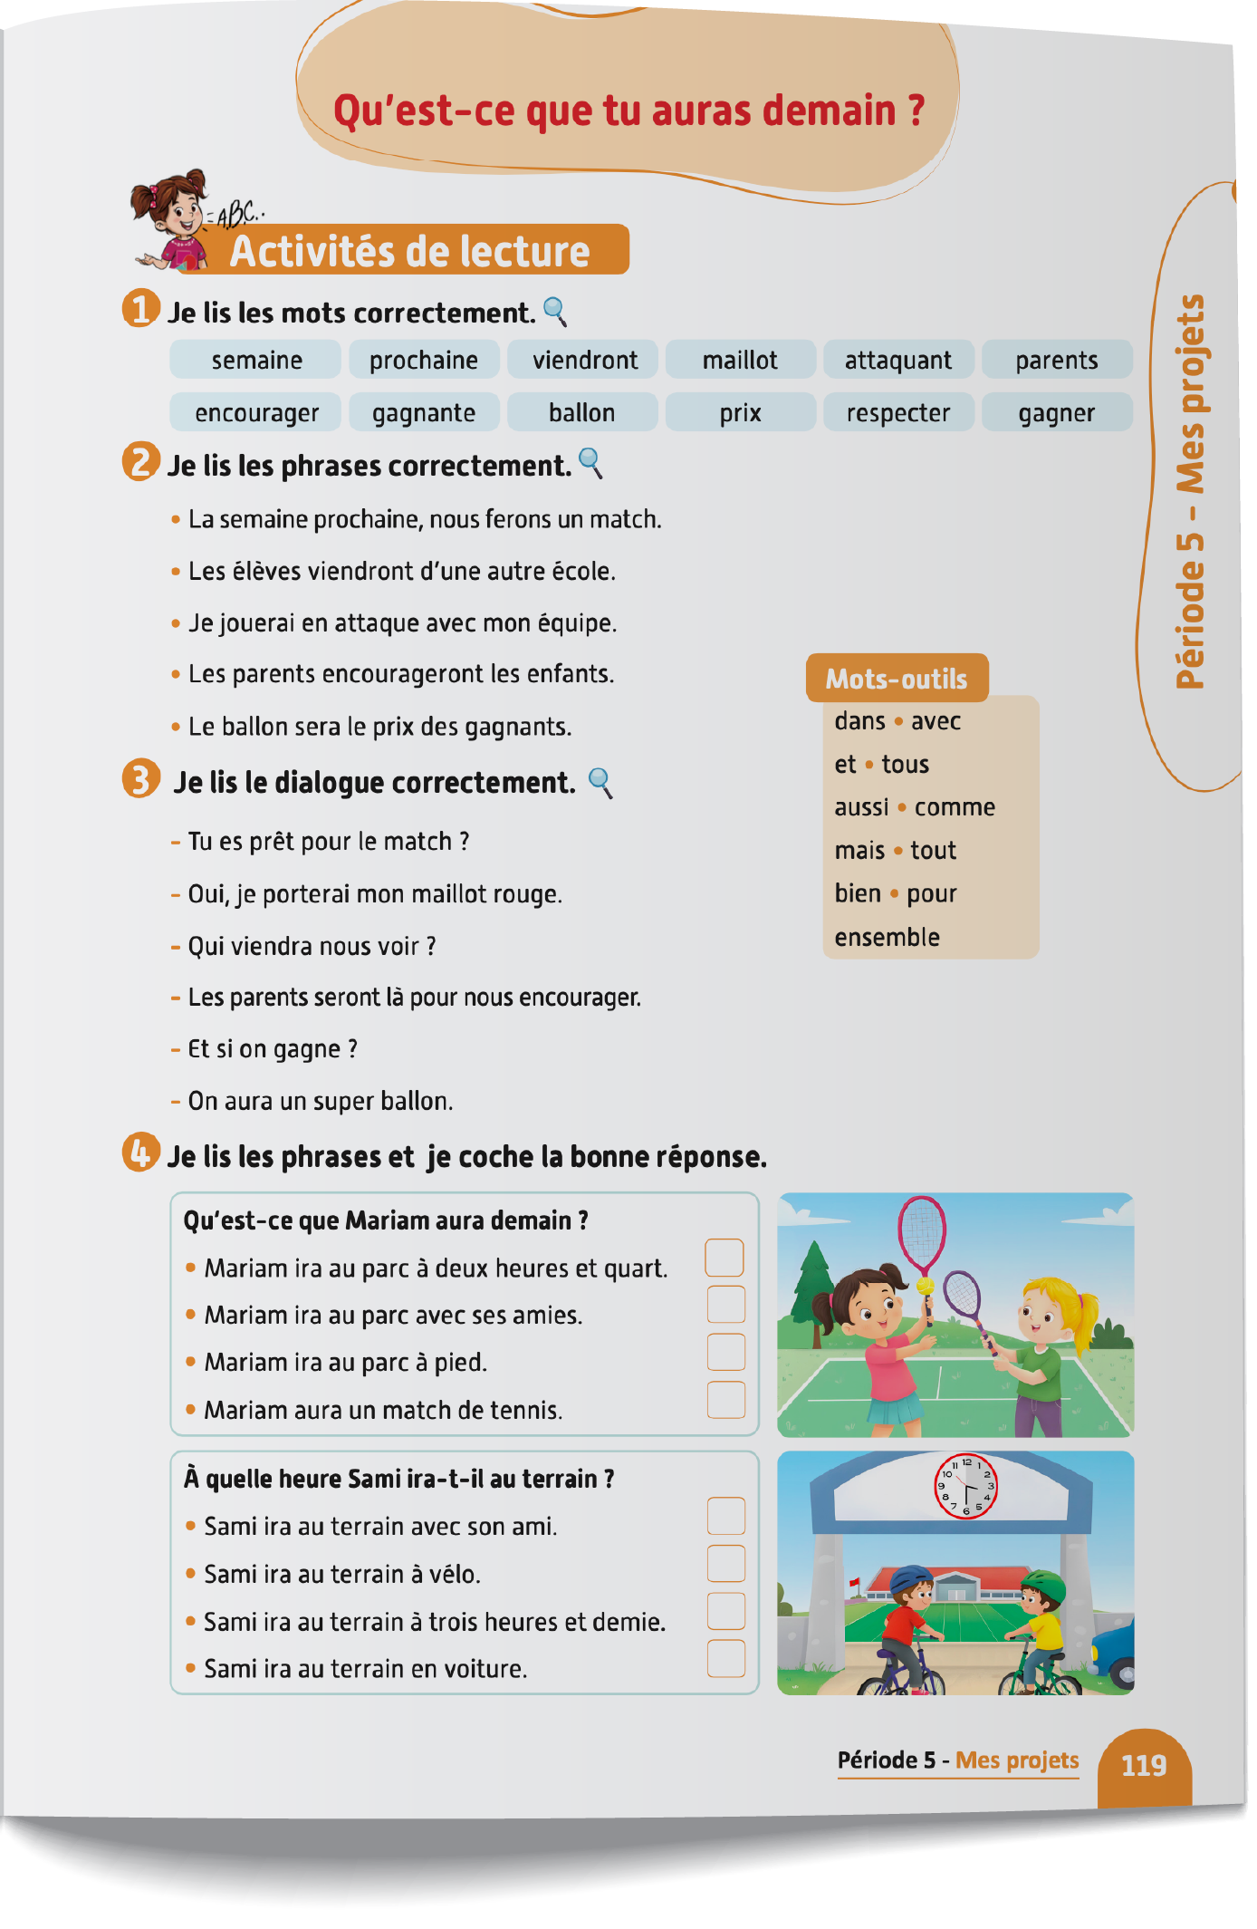
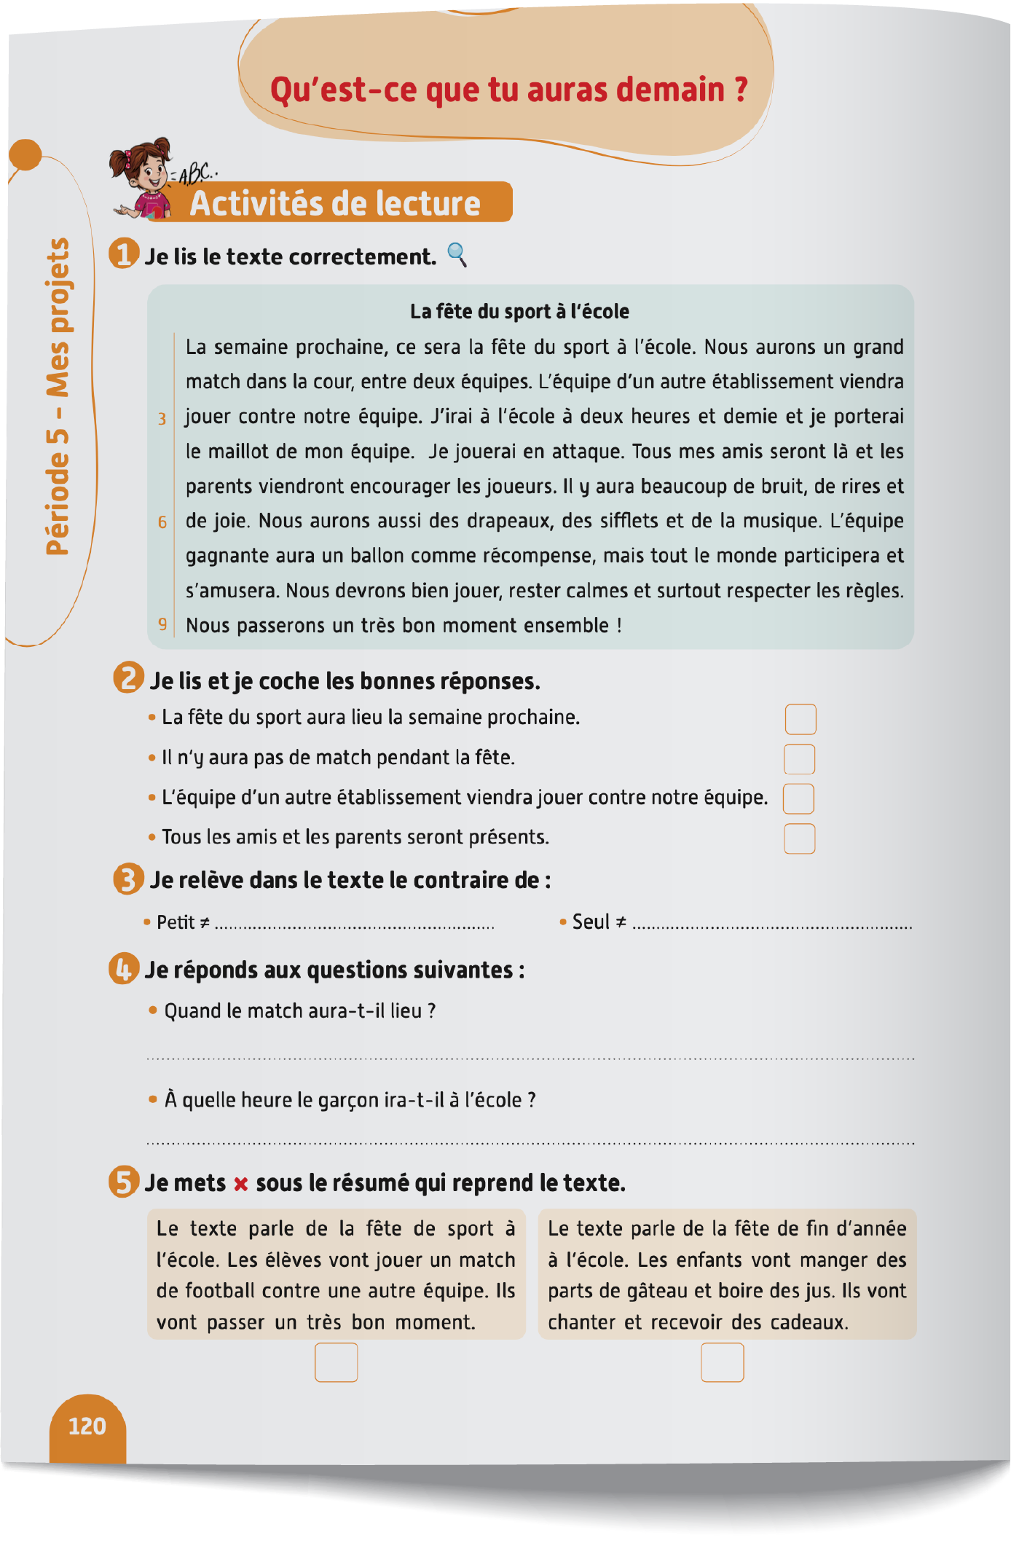
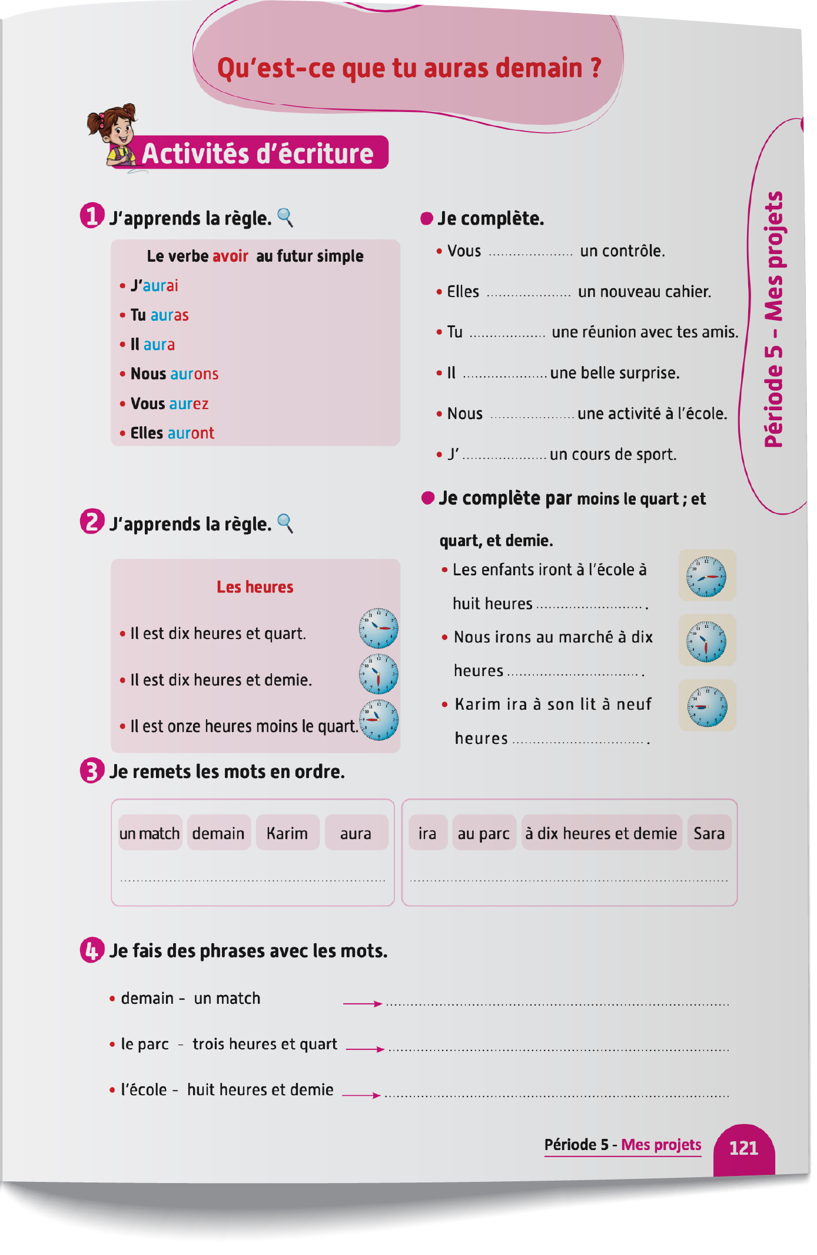
Contenu de la semaine
Réservé à l’enseignant (e)

Slide 5

Organisation de la semaine
Réservé à l’enseignant (e)
Séance 1
Séance 4
Présentation du vocabulaire
Exploitation du vocabulaire
Activités de vocabulaire sur livret
Oral – Dialogue
Lecture – texte
Écriture – Phrases
Séance 2
Séance 5
Oral – Acte de parole 1
Écrit – Point de langue 1
Lecture – Mots avec difficultés
Oral – Prise de parole
Lecture – Compréhension de texte
Écriture – Phrases
Séance 3
Séance 6
Oral - Acte de parole 2
Écrit – Point de langue 2
Lecture – Phrases
Révision
Lecture offerte

Slide 6



Plan de la séance 5
Réservé à l’enseignant (e)
1. Prise de parole
Prendre la parole pour parler de ce qu’on va faire le weekend prochain, avec qui on ira en excursion, de ce qu’on aura dimanche prochain et à quelle heure on ira au stade.
Comprendre un texte.
Écrire des phrases.

Slide 7


Bonjour les enfants ! La leçon de français commence maintenant.

Slide 8

Aujourd’hui, nous allons apprendre à parler de ce qu’on va faire le weekend prochain, avec qui on ira en excursion, de ce qu’on aura dimanche prochain et à quelle heure on ira au stade.

Slide 9


Lecture de la vidéo.

Slide 10


Maintenant, vous allez prendre la parole pour parler de ce que vous allez faire le weekend prochain, avec qui vous irez en excursion, de ce que vous aurez dimanche prochain et à quelle heure vous irez au stade. On va le faire en 3 étapes. Soyez attentifs.
Étape 1
Étape 2
Étape 3

Slide 11
Étape 1 : Je vais vous expliquer la situation.
Étape 1
Étape 2
Étape 3
Situation : Parle de ce que tu vas faire, avec qui tu iras en excursion, de ce que tu auras dimanche prochain et à quelle heure tu iras au stade.
_______ prochain [temps/jour], j’irai_______ [lieu/excursion].
J’irai avec ______________ et avec _____________ [personnes].
_______ prochain [temps/jour], j’aurai_______ [match/course].
j’irai_______ [lieu] à _____________ [l’heure].

Slide 12
Étape 2. Chacun réfléchit silencieusement à ce qu’il va dire dans sa prise de parole.
Étape 1
Étape 2
Étape 3
Situation : Parle de ce que tu vas faire, avec qui tu iras en excursion, de ce que tu auras dimanche prochain et à quelle heure tu iras au stade.
_______ prochain [temps/jour], j’irai_______ [lieu/excursion].
J’irai avec ______________ et avec _____________ [personnes].
_______ prochain [temps/jour], j’aurai_______ [match/course].
j’irai_______ [lieu] à _____________ [l’heure].

Slide 13
Étape 3. Maintenant, vous allez prendre la parole. Qui veut passer au tableau ?
Étape 1
Étape 2
Étape 3
Situation : Parle de ce que tu vas faire, avec qui tu iras en excursion, de ce que tu auras dimanche prochain et à quelle heure tu iras au stade.
_______ prochain [temps/jour], j’irai_______ [lieu/excursion].
J’irai avec ______________ et avec _____________ [personnes].
_______ prochain [temps/jour], j’aurai_______ [match/course].
j’irai_______ [lieu] à _____________ [l’heure].

Slide 14

Maintenant, tout le monde participe. Chacun parle de ce qu’il va faire le weekend prochain, avec qui il ira en excursion, ce qu’il aura dimanche prochain et à quelle heure il ira au stade.

Slide 15
Plan de la séance 5
Réservé à l’enseignant (e)
Prendre la parole pour parler de ce qu’on va faire le weekend prochain, avec qui on ira en excursion, de ce qu’on aura dimanche prochain et à quelle heure on ira au stade.
2. Lecture
Comprendre un texte.
Écrire des phrases.

Slide 16
Prenez vos livrets à la page 120. Nous avons déjà lu ce texte. Maintenant, on va essayer de le comprendre, partie par partie.

Slide 17
Pour chaque partie du texte, on va suivre les mêmes étapes.
Étape 1
Étape 2
Étape 3
Je lis en silence et j’essaie de comprendre le texte.
Je repère les mots difficiles et je demande à mon enseignant(e) de me les expliquer
Je lis la question, puis je cherche la réponse dans le texte.

Slide 18
Lisez silencieusement le texte et essayez de le comprendre.
Partie 1/3
Étape 1
Étape 2
Étape 3
La fête du sport à l’école
La semaine prochaine, ce sera la fête du sport à l’école. Nous aurons un grand match dans la cour, entre deux équipes. L’équipe d’un autre établissement viendra jouer contre notre équipe. J’irai à l’école à deux heures et demie et je porterai le maillot de mon équipe.

Slide 19
Quels sont les mots difficiles dans le texte ? Levez la main. Je vais vous expliquer.
Partie 1/3
Étape 1
Étape 2
Étape 3
La fête du sport à l’école
La semaine prochaine, ce sera la fête du sport à l’école. Nous aurons un grand match dans la cour, entre deux équipes. L’équipe d’un autre établissement viendra jouer contre notre équipe. J’irai à l’école à deux heures et demie et je porterai le maillot de mon équipe.

Slide 20
Lisez la question et cherchez la réponse dans le texte. Qui veut répondre ?
Partie 1/3
Étape 1
Étape 2
Étape 3
Question 1 : À quelle heure l’élève ira-t-il à l’école ?
La fête du sport à l’école
La semaine prochaine, ce sera la fête du sport à l’école. Nous aurons un grand match dans la cour, entre deux équipes. L’équipe d’un autre établissement viendra jouer contre notre équipe. J’irai à l’école à deux heures et demie et je porterai le maillot de mon équipe.

Slide 21
La question est « À quelle heure ? ». Je cherche l’heure dans le texte. La réponse est : l’élève ira à l’école à deux heures et demie.
Partie 1/3
Etape 1
Etape 2
Etape 3
Question 1 : À quelle heure l’élève ira-t-il à l’école ?
La fête du sport à l’école
La semaine prochaine, ce sera la fête du sport à l’école. Nous aurons un grand match dans la cour, entre deux équipes. L’équipe d’un autre établissement viendra jouer contre notre équipe. J’irai à l’école à deux heures et demie et je porterai le maillot de mon équipe.

Slide 22
On passe à la deuxième partie du texte. Lisez en silence et essayez de comprendre.
Partie 2/3
Étape 1
Étape 2
Étape 3
Je jouerai en attaque. Tous mes amis seront là et les parents viendront encourager les joueurs. Il y aura beaucoup de bruit, de rires et de joie. Nous aurons aussi des drapeaux, des sifflets et de la musique.

Slide 23
Quels sont les mots difficiles dans le texte ? Levez la main. Je vais vous expliquer.
Partie 2/3
Étape 1
Étape 2
Étape 3
Je jouerai en attaque. Tous mes amis seront là et les parents viendront encourager les joueurs. Il y aura beaucoup de bruit, de rires et de joie. Nous aurons aussi des drapeaux, des sifflets et de la musique.

Slide 24
Lisez la question et cherchez la réponse dans le texte. Qui veut répondre ?
Partie 2/3
Étape 1
Étape 2
Étape 3
Question 2 : Qu’est-ce qu’il y aura dans la fête ?
Je jouerai en attaque. Tous mes amis seront là et les parents viendront encourager les joueurs. Il y aura beaucoup de bruit, de rires et de joie. Nous aurons aussi des drapeaux, des sifflets et de la musique.

Slide 25
La question est : « Qu’est-ce que ? » Je cherche ce qu’il y aura dans la fête. La réponse est : Dans la fête, il y aura beaucoup de bruit, de rires et de joie.
Partie 2/3
Étape 1
Étape 2
Étape 3
Partie 2/3
Question 2 : Qu’est-ce qu’il y aura dans la fête ?
Je jouerai en attaque. Tous mes amis seront là et les parents viendront encourager les joueurs. Il y aura beaucoup de bruit, de rires et de joie. Nous aurons aussi des drapeaux, des sifflets et de la musique.

Slide 26
On passe à la troisième partie du texte. Lisez en silence et essayez de comprendre.
Partie 3/3
Étape 1
Étape 2
Étape 3
L’équipe gagnante aura un ballon comme récompense, mais tout le monde participera et s’amusera. Nous devrons bien jouer, rester calmes et surtout respecter les règles. Nous passerons un très bon moment ensemble !

Slide 27
Quels sont les mots difficiles dans le texte ? Levez la main. Je vais vous expliquer.
Partie 3/3
Étape 1
Étape 2
Étape 3
L’équipe gagnante aura un ballon comme récompense, mais tout le monde participera et s’amusera. Nous devrons bien jouer, rester calmes et surtout respecter les règles. Nous passerons un très bon moment ensemble !

Slide 28
Lisez la question et cherchez la réponse dans le texte. Qui veut répondre ?
Partie 3/3
Étape 1
Étape 2
Étape 3
Question 3 : Qu’est-ce que l’équipe gagnante aura-t-elle ?
L’équipe gagnante aura un ballon comme récompense, mais tout le monde participera et s’amusera. Nous devrons bien jouer, rester calmes et surtout respecter les règles. Nous passerons un très bon moment ensemble !

Slide 29
La question est : « Qu’est-ce que ? ». Je cherche la récompense de l’équipe gagnante dans le texte. La réponse est : L’équipe gagnante aura un ballon.
Partie 3/3
Etape 1
Etape 2
Etape 3
Question 3 : Qu’est-ce que l’équipe gagnante aura-t-elle ?
L’équipe gagnante aura un ballon comme récompense, mais tout le monde participera et s’amusera. Nous devrons bien jouer, rester calmes et surtout respecter les règles. Nous passerons un très bon moment ensemble !

Slide 30
Prenez vos livrets à la page 120. Relisez le texte en silence pour le comprendre. Si vous ne comprenez pas un mot, demandez à votre voisin ou levez la main pour que je vous aide.

Slide 31
Plan de la séance 5
Réservé à l’enseignant (e)
Prendre la parole pour parler de ce qu’on va faire le weekend prochain, avec qui on ira en excursion, de ce qu’on aura dimanche prochain et à quelle heure on ira au stade.
Comprendre un texte.
3. Écriture
Écrire des phrases.

Slide 32

Maintenant, nous allons faire de l’écriture. Prenez vos cahiers.

Slide 33
Lisez et observez ces phrases. Vous allez les écrire après.Tenez-vous prêts.
Lina aura une course demain.
Sami ira à l’école à huit heures et quart.

Slide 34


Dictée en cours.

Slide 35
Deuxième dictée en cours.

Slide 36

Corrigez.
Lina aura une course demain.
Sami ira à l’école à huit heures et quart.

Slide 37
Maintenant, écrivez sur vos cahiers une phrase correcte avec les deux mots suivants.
demain - un match

Slide 38
Qui veut lire sa phrase ?
demain - un match

Slide 39
Corrigez. Une phrase correcte est : Demain, j’aurai un match à cinq heures et demie.
Demain, j’aurai un match à cinq heures et demie.

Slide 40
Prenez vos livrets à la page 121.

Slide 41

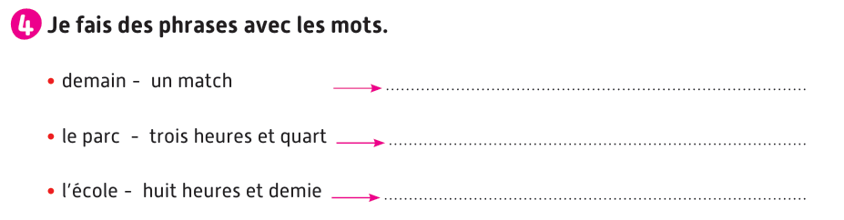
Vous allez faire l’activité 4. Je vais vous expliquer la consigne et passer entre les rangs pour vous aider.

Slide 42
Corrigez.
Demain, j’aurai un match de foot à l’école.
Manal ira au parc à trois heures et quart.
Nous irons à l’école à huit heures et demie.

Slide 43
Notez les devoirs à faire à la maison. Vous allez relire le texte de la page 120 et répondre aux questions.

Slide 44

La séance d’aujourd’hui est terminée. À bientôt.

